Slide 1
«Инновационная деятельность как условие повышения профессиональной компетентности педагогов»
РМО учителей истории и обществознания
29.09.2021

Slide 2
Цель деятельности ГМО учителей истории и обществознания
Повышение качества общественно-научного образования через формирование функциональной грамотности обучающихся и совершенствование оценочных процедур

Slide 3
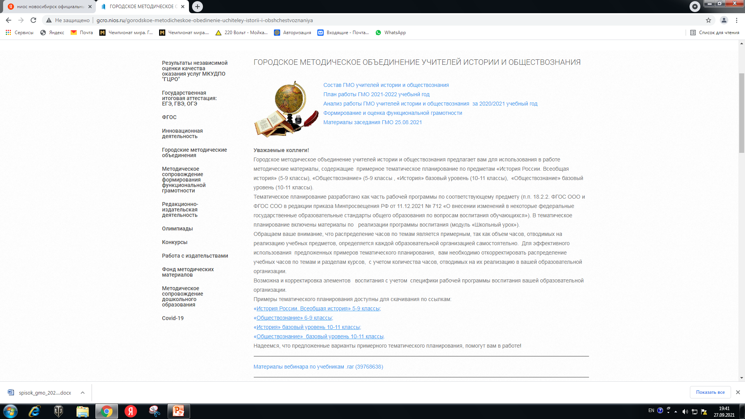
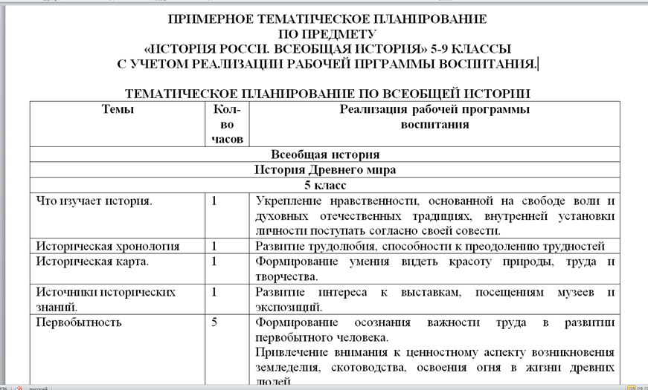

Slide 4
Сайт МО
https://sites.google.com/view/history54/главная-страница
До 20 октября задания по функциональной грамотности и PISA собираем в общий банк
Лучшие практики дистанционного обучения

Slide 5
Отчеты творческих групп
Создание системы работы с одаренными детьми (рук.Жебуртович Н.А)
Особенности работы детей с ОВЗ (рук.Шмерко О.А.)
Современный урок как основа качественного образования (рук. Кускова Е.Г.)
Подготовка на 100 баллов (рук.Кривченко Е.Ю.)
Наставничество как важнейший элемент сопровождения молодых педагогов (рук. Яшина Е.И.)
Организация внеурочной деятельности, поддерживающей достижение результатов (рук. Морозова О. С.)
Творческая и исследовательская деятельность педагогов (рук.Рабе Ю.А.)
Дистанционный формат в новых условиях (рук.Кускова А.С.)

Slide 6
Текущие конкурсы
Региональные:
Что я знаю о местном самоуправлении?
Растим гражданина
Семья-школа-социум
Городской:
Игра «Невский-имя России»
Районный:
Фестиваль профсоюзных уроков

Slide 7
Количество участников ЕГЭ по истории (за 3 года)
2019 |  | 2020 |  | 2021
чел. | % от общего числа участников | чел. | % от общего числа участников | чел. | % от общего числа участников
2596 | 16,9 | 2247 | 17,85 | 2350 | 16,39

Slide 8
Участники ЕГЭ по истории 2021
Доля выпускников гимназий, лицеев, школ с углубленным изучением отдельных предметов, выбравших ЕГЭ по истории в 2021 г. составила 30,04% от общего числа участников ЕГЭ по истории.
доля участников ЕГЭ по истории г. Новосибирска - 64,76%
Максимальное число участников: Центральный округ (352 участника) и Ленинский район (206 участников) г. Новосибирска.

Slide 9
Динамика результатов ЕГЭ по истории за последние 3 года
Таблица 2‑7
 | Субъект Российской Федерации
 | 2019 г. | 2020 г. | 2021 г.
Не преодолели минимального балла, % | 9,1 | 7,3 | 8,5
Средний тестовый балл | 53,4 | 55,2 | 51,8
Получили от 81 до 99 баллов, % | 7,1 | 11,6 | 7,3
Получили 100 баллов, чел. | 6 | 12 | 1

Slide 10
Количество участников ЕГЭ по обществознанию (за 3 года)
2019 |  | 2020 |  | 2021
чел. | % от общего числа участников | чел. | % от общего числа участников | чел. | % от общего числа участников
7649 | 49,8 | 6780 | 53,86 | 7672 | 53,51

Slide 11
Участники ЕГЭ по обществознанию 2021
Среди сдававших обществознание преобладает доля выпускников из средних общеобразовательных школ–62,43%; в два раза больше, чем в прошлом году
Выпускники гимназий, лицеев и школ с углубленным изучением отдельных предметов, выбравших ЕГЭ по обществознанию, составило 28% от общего числа участников
Среди сдававших предмет, преобладают выпускники города Новосибирска - 61,52%, выпускники г. Бердска, г. Искитима, г. Обь, р.п. Кольцово составили 8,32%; выпускники школ Новосибирской области - 30,16%.

Slide 12
Результаты ЕГЭ по истории 2021 г.
Максимальный процент участников, не преодолевших минимальный порог баллов
Максимальный процент участников, набравших более 81 балла
Искитимский район (19,05%)
Мошковский район (18,18%)
Чистоозерный район (17,395)
Дзержинский район г. Новосибирска(21,68%)
Первомайский район г. Новосибирска (15,48%)
Калининский район г. Новосибирска (15,20%)
Мошковский район (18,18%)
Ордынский район (17,39%)
Чановский район (13,33%)
Центральный округ г. Новосибирска (11,36%)
Советский район г. Новосибирска (10,99%)

Slide 13
ОО, продемонстрировавших наиболее высокие и низкие результаты ЕГЭ по истории
ОО, продемонстрировавших наиболее высокие результаты по истории
ОО, продемонстрировавших наиболее низкие результаты ЕГЭ по предмету
МБОУ г. Новосибирска "Гимназия № 1"
МБОУ г. Новосибирска "Вторая Новосибирская гимназия"
МБОУ СОШ № 11 города Искитима Новосибирской области
МБОУ г. Новосибирска "Гимназия № 15 "Содружество"
МБОУ г. Новосибирска "Гимназия № 4"
МАОУ г. Новосибирска "Гимназия № 10"
МБОУ г. Новосибирска " Гимназия № 11 "Гармония"
МБОУ г. Новосибирска ``Гимназия № 16 ``Французская``
МБОУ г. Новосибирска СОШ № 71
МБОУ г. Новосибирска СОШ № 7
МБОУ г. Новосибирска СОШ №140
МАОУ г. Новосибирская СОШ № 216
МБОУ г. Новосибирска "Лицей № 28"
МБОУ г. Новосибирска СОШ № 59
МБОУ г. Новосибирска "Лицей № 81"
МБОУ г. Новосибирска СОШ №206

Slide 14
Задания по истории, оказавшиеся самыми сложными в 2021 г.
Задания базового уровня, вызвавшие наибольшую сложность при решении:
задания 4 (определение термина по нескольким признакам);
6 (работа с текстовым историческим источником (задание на установление соответствия),
задание 9 (знание исторических деятелей (задание на установление соответствия),
задание 14 (работа с исторической картой);
17 (знание основных фактов, процессов, явлений истории культуры России)
Задания повышенного уровня, вызвавшие наибольшую сложность при решении:
задание 24 (умение использовать исторические сведения для аргументации в ходе дискуссии)
Задание 25 (историческое сочинение)

Slide 15
Динамика результатов ЕГЭ по обществознанию за последние 3 года
 | Новосибирская область
 | 2019 г. | 2020 г. | 2021 г.
Не преодолели минимального балла, % | 23,3 | 21,2 | 20,8
Средний тестовый балл | 52,5 | 53,1 | 54,0
Получили от 81 до 99 баллов, % | 5,3 | 5,4 | 6,3
Получили 100 баллов, чел. | 2 | 3 | 5

Slide 16
ОО, продемонстрировавших наиболее высокие и низкие результаты ЕГЭ по обществознанию
ОО, продемонстрировавших наиболее высокие результаты по обществознанию
ОО, продемонстрировавших наиболее низкие результаты по обществознанию
МБОУ г.Новосибирскаа "Лицей № 176"
МБОУ Куйбышевского района "Средняя общеобразовательная школа № 10
МБОУ г.Новосибирска "Вторая Новосибирская гимназия"
МБОУ г.Новосибирска"Лицей № 130 имени академика М. А. Лаврентьева"
МБОУ г.Новосибирска"Лицей № 22 "Надежда Сибири"
МБОУ г.Новосибирска"Аэрокосмический лицей имени Ю.В. Кондратюка"
МБОУ г.Новосибирска "Инженерный лицей Новосибирского государственного технического университета"
Муниципальное казенное общеобразовательное учреждение Здвинская средняя общеобразовательная школа №2
МБОУ г.Новосибирска"Лицей № 113"
МБОУ г.Новосибирска "Лицей № 159"
МАОУ г. Новосибирска "Средняя общеобразовательная школа ``Диалог`` с углубленным изучением английского языка"
МБОУ г. Новосибирска СОШ № 207"
МБОУ СОШ г.Новосибирска № 46 имени Героя России Сергея Амосова
МБОУ г.Новосибирска "Вечерняя (сменная) школа № 27"
МБОУ г.НовосибирскаСОШ № 7"
МБОУ г.Новосибирска СОШ №144``
МБОУ г.Новосибирска СОШ № 15``
МБОУ г.Новосибирска СОШ № 111"
МБОУ г.Новосибирска СОШ № 18"
МБОУ г.Новосибирска СОШ № 71"
МБОУ г.Новосибирска СОШ № 169"
МБОУ г.Новосибирска СОШ № 145``

Slide 17
Вероятные причины, проблемные моменты
Выпускники затрудняются в применении полученных знаний в конкретных социальных ситуациях, не умеют использовать реальный социальный контекст для иллюстрации социальных явлений.
Выпускники не уясняют деятельностный, объемный характер задания – необходимость привести пример, подменяют его в лучшем случае пояснением. Редко встречаются работы, в которых выпускники умеют привлекать метапредметные связи с другими учебными предметами.
Основные замечания экспертов к составлению плана остаются прежние – некорректные формулировки пунктов плана с точки зрения их соответствия заданной тематике, выделение пунктов плана, содержательно не раскрывающих выделенную тему.
Основная проблема выполнения мини-сочинения – это пересказ авторского тезиса своими словами, без акцента на смысле высказывания. Даже если объясняют смысл высказывания, то далее выделяют содержание, зачастую не имеющее отношение к теме, зачастую предпринимают попытку выдернуть термины из формулировки темы и пытаются сформулировать определения этих понятий. Наблюдается и существенное затруднение в аргументации собственной позиции 21 %.

Slide 18
Вероятные причины, проблемные моменты
Комплексный анализ статистики позволяет выявить существенные пробелы в теоретической подготовке учащихся проходивших итоговые испытания в 2021 году. Очевидно слабое знание базовых понятий по таким элементам содержания, как «Познание. Особенности научного мышления», «Представительный и законодательный орган», «Социальные конфликты», «Экономический рост и развитие», «Юридическая ответственность», «Рыночная экономическая система», «Рынок и рыночный механизм».
Статистические данные свидетельствуют о низком уровне владения актуальной информацией о социально-правовых, гражданско-правовых и социально-экономических процессах и выделения их сущностно-содержательных характеристик

Slide 19
Ассоциация учителей истории и обществознания
http://school.historians.ru/?p=5221
Ресурсы Президентской библиотеки

Slide 20
Всемирный Конгресс учителей истории 4-6 октября в Москве
10:00 – 14:00, далее работа секций
Пленарное заседание
Приветствия:
Президент РФ В. В. Путин (в формате видеообращения либо текстового послания к участникам Конгресса)
А. А. Фурсенко, помощник Президента РФ
С. Е. Нарышкин, председатель Российского исторического общества
В. Р. Мединский, помощник Президента РФ
О. Ю. Васильева, президент Российской Академии Образования
Л. Э. Слуцкий, председатель комитета Государственной Думы Федерального Собрания Российской Федерации по международным делам, Председатель Правления Международного общественного фонда «Российский фонд мира»
﻿
Выступления:
С. С. Кравцов, Министр просвещения РФ
А. О. Чубарьян, председатель Общероссийской Ассоциации учителей истории и обществознания, сопредседатель Российского исторического общества, научный руководитель Института всеобщей истории РАН, президент Ассоциации «ИПИИ», академик РАН
Стивен Стежерс, исполнительный директор Европейской ассоциации учителей истории «Евроклио» (Нидерланды)
Алан Ламассур, председатель Бюро Управляющего совета проекта Совета Европы «Обсерватория»
Фернанде Райне, руководитель организации «Gothistory» (США)
Чжан Цзунхуа, доктор исторических наук, профессор Гуманитарного института Университета науки и технологий, г. Сучжоу (КНР)
Раймонд Нквенти Фру, Университет Соль Плаатье (ЮАР)
Ракель Арангез, Художественный экспериментальный лицей г. Сантьяго (Чили)

